Slide 1
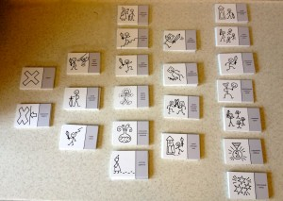
КАРТЫ ПРОППА
Старший воспитатель
МБДОУ детский сад № 27 Киреева о.В

Slide 2
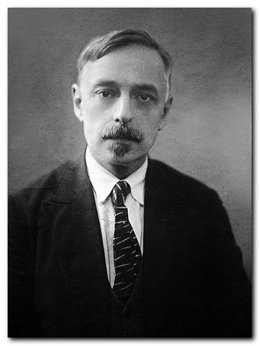

Slide 3
Карты Проппа
позволяют стимулировать и развивать связную речь, обогащают речь детей, позволяют изучить огромное количество сказок
Расширить поле деятельности при подготовке детей к школе
развивают внимание, восприятие, фантазию, творческое воображение, волевые качества,
способствуют повышению поисковой активности
помогут лучше усвоить содержание сказки и облегчат пересказ.

Slide 4
Целесообразность карт Проппа
Ребёнок является энергетическим центром творческой деятельности, создателем оригинальных литературных произведений
Реализация способности ребёнка пересказывать самому сочинять и объяснять смысл сказки позволяет:
• использовать все каналы восприятия (зрительные, слуховые, кинестетические); • создать условия для более прочного усвоения информации; • развить наглядно-образное и логическое мышление; • развить творческую и познавательную активность дошкольников; • развить способность мысленно практического экспериментирования; • создать ситуацию успеха в деятельности; • расширить поле готовности детей дошкольного возраста к обучению в начальной школе.
Наглядность позволяет ребенку удерживать в памяти гораздо большее количество информации. Представленные в картах функции являются обобщенными действиями, что позволяет ребенку абстрагироваться от конкретного поступка героя, а, следовательно, у ребенка развивается абстрактное, логическое мышление..

Slide 5
ЭТАПЫ ВВЕДЕНИЯ КАРТ ПРОППА
Первый этап- знакомство детей с жанром литературного произведения- сказкой; выявляем ее отличие от других жанров и вычленяем структуру сказки -ее композицию.
Третий этап- непосредственное ознакомление с функциями волшебной сказки. Читаем сказку и «выкладываем» ее по функциям или сопровождаем картами Проппа
Четвертый этап- предлагается пересказать сказку, опираясь на карты Проппа. Для этого нужно выделить узловые моменты сказки, выстраиваются схемы по сюжету сказки и пробуем рассказать по картам Проппа
Пятый этап -происходит сочинение собственных сказок - предлагается набор из 5-6 карт, заранее оговаривается кто будет главным героем, кто или что будет мешать герою, какие волшебные средства будут у героя, какой будет зачин и концовка ,какие сказочные слова будут в сказке
Второй этап- проводятся «Подготовительные игры»: «Чудеса в решете», «Волшебные слова», «Что в дороге пригодится», «Узнай героя», «Что общего», «Бюро находок», «Сказочный словарь», «Решение сказочных задач», «Четвёртый лишний»

Slide 6
Подготовительные игры
«Чудеса в решете» (лампа Алладина, горшочек каши, волшебная палочка, цветик -семицветик,
«Что общего (сравнительный анализ сказок),
«Узнай героя (позитивные и негативные стороны героев)
«Бюро находок», (Найден золотой инкубатор для золотых яиц; утеряно волшебное кольцо для передвижения на далекие расстояния; найден-стул-парвдолюб) )
«Волшебные слова»: лети, лети лепесток, Через запад на восток…; Сивка-бурка вещая каурка…; ты катись катись колечко на весеннее крылечко
«Что в дороге пригодится»,: скатерть-самобранка, сапоги-скороходы, шапка невидимка , аленький цветочек,
Сказочный словарь: новые небывалые слова (горшочек-диетолог, стакан стоматолог диагност, стул-правдолюб, платье-грация. Шапка-парикмахер визажист)

Slide 7
Правила использования карт Проппа
Желательно чтобы у главного героя и у ребенка были какие-то общие черты.
Необходимо при построении сказки для главного героя создать безопасное волшебное пространство.
Хорошо, когда в пространстве сказки у главного героя оказывается друг- помощник. Друг
В ходе сказки необходимо решить какую-то задачу.
В сказку вводится антигерой – персонаж, которого надо победить
Финал сказки должен быть позитивный.

Slide 8
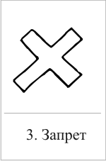
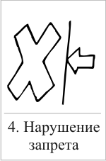
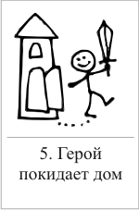
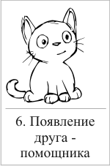
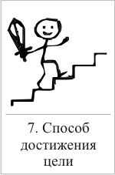
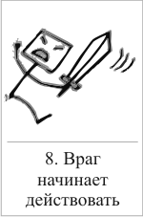
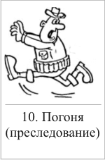
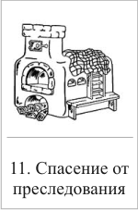
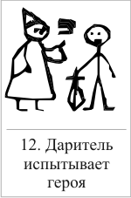
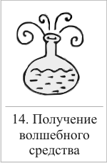

Slide 9
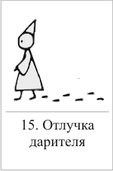
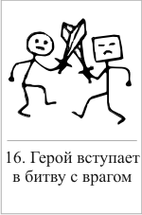
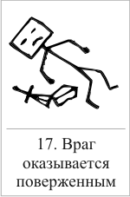
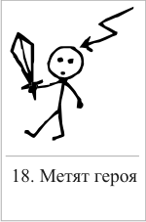
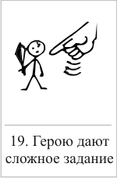
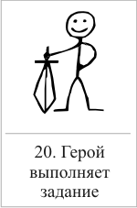
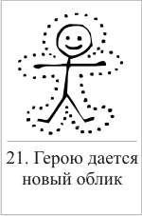
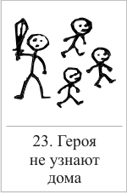
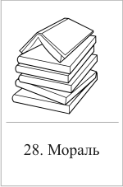
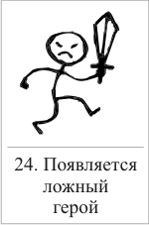
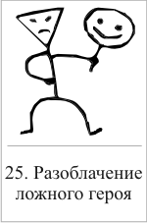
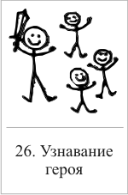

Slide 10
БЛАГОДАРЮ ЗА ВНИМАНИЕ!

